Slide 1


РЕАЛИЗАЦИЯ ПОЛОЖЕНИЙ
МУНИЦИПАЛЬНОГО ИНВЕСТИЦИОННОГО СТАНДАРТА
АРХАНГЕЛЬСКОЙ ОБЛАСТИ
ВЕРСИЯ 2.0
Городской округ Архангельской области «Северодвинск»

Slide 2
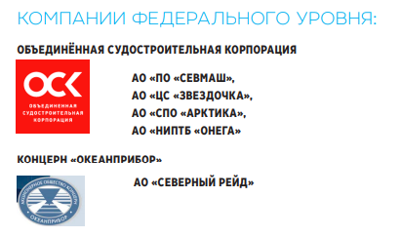
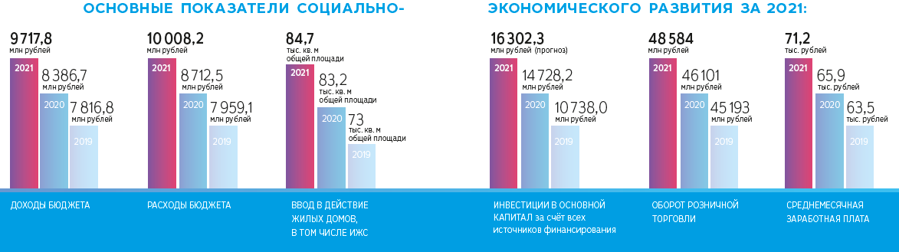
Специфика экономики
Notes:
Экономика Северодвинска обладает спецификой, связанной с деятельностью крупных градообразующих предприятий АО «Объединенная судостроительная корпорация». Муниципальное образование «Северодвинск» имеет статус моногорода с устойчивой социально-экономической ситуацией. Большая часть инвестиций, связана с модернизацией производственных мощностей предприятий, входящих в АО «Объединенная судостроительная корпорация»: АО «ПО «Севмаш», АО «ЦС «Звёздочка», АО «СПО «Арктика» и АО «НИПТБ «Онега». Более 50% трудоспособного населения работают на градообразующих предприятиях, более 50% доходов местного бюджета составляет отчисления от данных предприятий.

Slide 3
01
02
03
Инициатива
Разработка
Внедрение
по заказу Губернатора Архангельской области
руководитель проекта заместитель Главы Администрации Северодвинска
2021 год
Северодвинск пилотный проект МИС 2.0
Муниципальный инвестиционный стандарт
Эффект
Результат
3 инвестиционных проекта на сопровождении с
V инв = 356,6 млн рублей
3 масштабных инвестиционных проекта с
V инв = 9,2 млрд рублей
95% положений МИС 2.0 внедрено
ЦЕЛЬ: Создание в муниципалитетах региона равных и эффективных условий осуществления инвестиционной деятельности
04
05
Notes:
В целях снижения монопрофильности экономики Северодвинска необходимо привлечение инвестиций на территорию городского округа, путем создания специальных условий для развития бизнеса.
Важным элементом экономической политики Администрации Северодвинска является реализация комплекса положений муниципального инвестиционного стандарта Архангельской области версии 2.0 (далее – муниципальный стандарт).
Администрация Северодвинска принимала активное участие в формировании основных положений муниципального стандарта, руководителем регионального проекта «Муниципальный инвестиционный стандарт 2.0» был назначен заместитель Главы Администрации Северодвинска по финансово-экономическим вопросам Архангельской области – Бачериков Олег Васильевич.

Slide 4
01
Инвестиционный паспорт
06
Муниципальные услуги
Муниципальный инвестиционный стандарт
Архангельской области
02
Нормативная правовая база
07
Доступная инфраструктурв
03
Совещательный орган
08
Льготы и преференции
Версия 2.0
(МИС 2.0)
04
Одного окно для инвестора
09
Поддержка МСП
05
Инвестиционные площадки
10
Информационные ресурсы
Notes:
Муниципальный стандарт содержит 10 обязательных положений:
Положение 1 «Инвестиционный паспорт»
В рамках данного положения администрации муниципалитета необходимо разработать информационный бюллетень, описывающий преимущества территории, условия ведения бизнеса на территории муниципального образования, а также информацию о приоритетных и инфраструктурных инвестиционных проектах;
Положение 2 «Нормативная правовая база»
Данное положение предусматривает наличие в муниципальном образовании обязательных градостроительных документов, документов, регламентирующих взаимодействие с инвесторами, а также по вовлечению бизнеса в работу по выявлению проблемных вопросов развития инвестиций и предпринимательства на территории муниципального образования;
Положение 3 «Совещательный орган по вопросам инвестиционной и предпринимательской деятельности (Совет)»
Данное положение предусматривает организацию деятельности в муниципальном образовании одного или нескольких Советов при Главе муниципального образования с участие представителей бизнеса в целях выявления проблематики и формирование предложений, направленных на развитие бизнеса на территории муниципального образования, а также на учет прав бизнеса при разработке и экспертизе нормативных правовых документов в рамках процедуры оценки регулирующего воздействия;
Положение 4 «Структурное подразделение/ должностное лицо, ответственное за привлечение инвестиций и взаимодействие с инвестором (Одного окно для инвестора)»
Согласно данному положению, в обязанности Администрации муниципалитета входит создание системы «Одного окна для бизнеса» при взаимодействии с муниципальными органами власти, а также осуществление сопровождения инвестиционных проектов и привлечение частных инвестиций в экономику муниципалитета;
Положение 5 «Инвестиционные площадки»
Данное положение предусматривает деятельность муниципалитета, направленную на выявление и формирование ресурсов (земля, имущество) для реализации инвестиционных проектов на территории муниципального образования;
Положение 6 «Муниципальные услуги».
Реализация данного положения предусматривает сокращение сроков предоставления услуги в сфере земельных отношений и строительства, а также внесение градостроительной документации в федеральную государственную информационную систему территориального планирования для расширение перечня муниципальных услуг, оказываемых через Архангельский региональный многофункциональный центр предоставления государственных и муниципальных услуг (МФЦ) и в электронной форме с использованием Единого портала государственных и муниципальных услуг, Архангельского регионального портала государственных и муниципальных услуг;
Положение 7 «Доступная инфраструктура»
В рамках данного положения необходимо обеспечить информированность потенциального инвестора о планируемой и текущей деятельности по созданию инфраструктуры на территории муниципалитета;
Положение 8 «Налоговые льготы и прочие преференции для инвестиционных проектов»
Настоящее положение предусматривает создание на уровне муниципального образования поддержку бизнеса при реализации инвестиционных проектов на территории муниципалитета путем предоставления налоговых льгот и льготной платы за пользование муниципальным имуществом, в том числе земельными участками;
Положение 9 «Поддержка субъектов малого и среднего предпринимательства»
Положением предлагается на уровне муниципального образования организовать программу мероприятий, направленных на развитие предпринимательства, а также эффективное и активное взаимодействие с федеральной и региональной инфраструктурой поддержки малого и среднего предпринимательства;
Положение 10 «Информационный/интерактивный интернет ресурс».
В рамках данного положения необходимо повысить информированность бизнеса по вопросам поддержки и развития инвестиций и предпринимательства на территории муниципалитета, а также создать сервис, упрощающий взаимодействие с органами Администрации муниципального образования.

Slide 5

РЕАЛИЗАЦИЯ ПОЛОЖЕНИЙ МИС 2.0
более 30 НПА
2
актуализированно и разработано
Совет при Главе
3
по развитию инвестиционной деятельности
Совет при Главе
по малому и среднему предпринимательству
ОЦЕНКА РЕГУЛИРУЮЩЕГО
ВОЗДЕЙСТВИЯ
1
Notes:
Для постоянного мониторинга реализации муниципального стандарта в структуре Управления экономики Администрации Северодвинска создано специальное подразделение – отдел инвестиций и предпринимательства, деятельность которого регламентируется Положением об Управлении экономики, утвержденным Распоряжением Администрации Северодвинска от 08.07.2011 № 184-ра (в редакции от 05.08.2021).
В рамках данной деятельности:
- разработан и опубликован на инвестиционном портале Архангельской области (dvinainvest.ru) и на официальном сайте Администрации Северодвинска информационный бюллетень об инвестиционной привлекательности Северодвинска – «Инвестиционный паспорт», который актуализируется на ежегодной основе;
- вносятся предложения по внесению изменений в нормативные правовые федерального, областного уровня и исключаются избыточные требования государственных нормативных правовых актов, упрощаются нормы ведения инвестиционной и предпринимательской деятельности, осуществляемой на территории муниципального образования «Северодвинск»;
- осуществляется процедура оценки регулирующего воздействия по проектам муниципальных нормативных правовых актов Администрации Северодвинска, с целью устранения избыточных процедур, препятствующих развитию инвестиционной и предпринимательской деятельности. В 2021 году проведена оценка регулирующего воздействия в отношении 7 проектов муниципальных нормативных правовых актов, в публичных консультациях приняли участие 142 участника (в 2022 году проведена уже в отношении 11 МНПА);
- производится экспертиза в отношении действующих муниципальных нормативных правовых актов Администрации Северодвинска, с целью выявления и устранения избыточных процедур, препятствующих развитию инвестиционной и предпринимательской деятельности. В 2021 году экспертиза проведена в отношении 3 муниципальных нормативных правовых актов. В публичных консультациях приняли участие 54 участника (в 2022 году - 2 МНПА);
- организована работа Совета по развитию инвестиционной деятельности при Главе Северодвинска (далее – Совет РИД), в состав которого входят представители градообразующих предприятий, ресурсоснабжающих организаций, представители малого и среднего бизнеса, имеющие опыт в реализации инвестиционных проектов на территории муниципального образования «Северодвинск». В рамках деятельности Совета РИД в 2021 году проведено 2 очных заседания, на которых рассмотрены вопросы: газификация производственных предприятий; дополнительные возможности для инвесторов в статусе резидента Арктической зоны Российской Федерации. В 2022 году планируется заседание – в повестке вопрос – создания транспортной инфраструктуры, промежуточные итоги реализации Масштабных инвестиционных проектов;
- организована работа Совета по малому и среднему предпринимательству при Главе Северодвинска (далее – Совет МСП), состав которого на 88 % сформирован из представителей малого и среднего предпринимательства, реализующих различные виды экономической деятельности. В целях оперативного обсуждения и планирования вопросов повестки очередных заседаний Совета МСП используются современные программные устройства для обмена сообщениями (чат в WhatsApp) и проведения видеоконференций (ZOOM-конференции) В 2022 году – проведено 3 заседания, в том числе несколько рабочих совещаний по проблемным вопросам реализации экономической деятельности в условиях санкций;

Slide 6

2021 ГОД:
РЕАЛИЗАЦИЯ ПОЛОЖЕНИЙ МИС 2.0
9,2
МЛРД РУБЛЕЙ
На территории муниципального образования «Северодвинск» реализуется
3 масштабных инвестиционных проекта
в сфере строительства
4
заключено 3 соглашения
Сопровождение
о сопровождении инвестиционных проектов, реализуемых на территории муниципального образования «Северодвинск» общий объем инвестиций 356,6 млн рублей
60 новых рабочих мест
инвестиционных проектов в приоритетных направлениях экономики
Создан Отдел инвестиций и предпринимательства
в структуре Управления экономики
Notes:
Основной задачей муниципальной инвестиционной политики является реализация принципа «одного окна», позволяющего эффективно решать вопросы, связанные с подбором ресурсов (земля, муниципальное имущество, подбор инструментов поддержки и другие), сокращая сроки рассмотрений инвестиционных проектов.
- организована работа инвестиционной рабочей группы Администрации Северодвинска (далее – инвестиционная рабочая группа), в состав которой входят руководители органов Администрации Северодвинска и представители Совета депутатов Северодвинска. В рамках инвестиционной рабочей группы принимаются решения о сопровождении инвестиционных проектов, реализуемых или планируемых к реализации на территории муниципального образования «Северодвинск», утверждаются планы сопровождения инвестиционных проектов, рассматриваются предложения о реализации проектов муниципально-частного партнерства частных инвесторов и органов Администрации Северодвинска, частной инициативы концессионного соглашения на территории муниципального образования «Северодвинск», утверждается план создания объектов инфраструктуры и инвестиционных объектов муниципального образования «Северодвинск», утверждается перечень инвестиционных площадок, оказывается содействие в решении организационных, финансовых, правовых вопросов, возникающих при реализации инвестиционных проектов, в том числе с учетом вопросов, полученных в обращениях инвесторов через «Канал прямой связи для бизнеса», в рамках возложенного на рабочую группу функционала. В 2021 году проведено 12 заседаний инвестиционной рабочей группы, в 2022 году – уже 15.
организована работа по привлечению инвестиционных проектов на сопровождение. В рамках сопровождения, в соответствии с регламентом сопровождения инвестиционных проектов, реализуемых и (или) планируемых к реализации на территории муниципального образования «Северодвинск», утвержденным постановлением Администрации Северодвинска от 28.07.2015 № 390-па, от отдела инвестиций и предпринимательства назначается координатор проекта, который оказывает информационно-консультативное и организационное содействие инвестору в режиме «одного окна для инвестора». Рассмотрение заявки и принятие решения о сопровождении инвестиционных проектов, осуществляется инвестиционной рабочей группой:
3 соглашения о сопровождении инвестиционных проектов, заключенных между Администрацией Северодвинска и инвесторами. Инвестиционные проекты предусматривают создание двух новых производств и центра дополнительного медицинского обслуживания с общим объемом инвестиций 356,6 млн рублей и созданием 60 новых рабочих мест (фактический объем инвестиций в проекты составил уже более 100 млн рублей);
Так же активно реализуется механизм вовлечения частных инвестиций в создание социальной инфраструктуры и реализации потребности в обеспечении нуждающихся жильем, так сегодня реализуется 3 масштабных инвестиционных проекта в сфере строительства, в рамках которых планируется привлечь 9,2 млрд. рублей инвестиций, построить детский сад на 140 мест, за счет частных инвестиций на общую сумму не менее 160 млн рублей, с последующей передачей в муниципальную собственность, благоустроить территорию общего пользования и берегоукрепление с объемом инвестиций не менее 70 млн. рублей, построить физкультурно-оздоровительный комплекс с крытым плавательным бассейном на общую сумму не менее 420 млн рублей, с последующей передачей в муниципальную собственность, строительство и безвозмездная передача в государственную собственность Архангельской области 65 квартир общей площадью не менее 1,89 тыс. кв. м, для обеспечения жильём детей-сирот и переселения граждан из аварийного жилья (на 01.07.2022 – объем инвестиций по МИПам в 100 и 85 кварталах по отчетам составляет 236,3 млн рублей);
Сегодня Администрация Северодвинска совместно с частным застройщиком ведет переговоры по условиям заключения инвестиционного контракта на создание нового жилого квартала «Квартал мечты» и строительство за счет средств застройщика здания фондохранилища в Восточной части города, проект оценивается в 2,3 млрд. рублей.

Slide 7
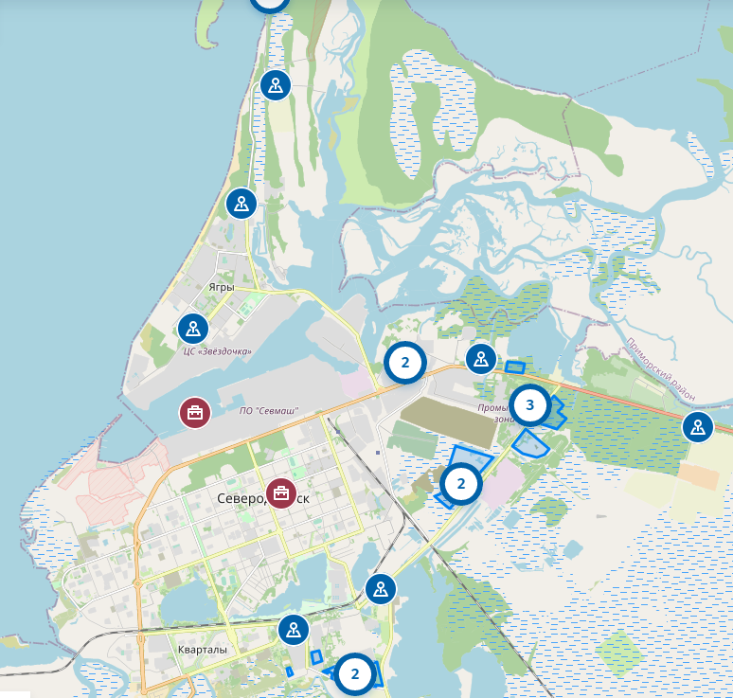
РЕАЛИЗАЦИЯ ПОЛОЖЕНИЙ МИС 2.0
5
ГПЗУ и РС
7
СОЗДАНИЕ
ИНФРАСТРУКТУРЫ
Получение градостроительного плана земельного участка (ГПЗУ) и разрешения на строительство (РС) предоставляются дистанционно
План создания объектов инфраструктурных объектов
и инвестиционных объектов
АДРЕСНАЯ ИНВЕСТИЦИОННАЯ ПРОГРАММА СЕВЕРОДВИНСКА
сокращение сроков предоставления услуг :
ГПЗУ - до 10 рабочих дней
РС - до 5 рабочих дней
1,75 МЛРД РУБЛЕЙ
ЗА 2021 ГОД СОЗДАНО:
19
2 многоквартирных дома/ ДЕТСКИЙ САД НА 280 МЕСТ/
продление ПР. МОРСКОГО/ мостовой переход через р.Малая Кудьма/ дополнительные линии электропередач
6
ИНВЕСТИЦИОННЫХ ПЛОЩАДОК
Ежегодно ресурсоснабжающие организации
финансируют мероприятия по созданию новых
и реконструкции действующих сетей
Notes:
- инициирована разработка и формирование инвестиционных площадок муниципального образования «Северодвинск», в целях информирования потенциальных инвесторов о ресурсах (земля, имущество) для реализации инвестиционных проектов на территории муниципального образования «Северодвинск». Перечень инвестиционных площадок муниципального образования «Северодвинск» рассмотрен и утвержден инвестиционной рабочей группой, информация о 19 инвестиционных площадках размещена на интернет-ресурсах: инвестиционном портале Архангельской области, инвестиционной карте Архангельской области, инвестиционной карте Дальнего Востока и Арктики; Проблема – даже Агентство регионального развития – не пользуется данным ресурсом для подбора земли под инициативы инвестиционных преоктов.
осуществляется деятельность по привлечению частных инвестиций с использованием механизма муниципально-частного партнерства. В 2020 году апробирована практика формирования инвестиционных предложений и проведено два конкурса на право заключения концессионного соглашения в отношении следующих объектов: строительство бассейна на стадионе «Север» (постановление Администрация Северодвинска от 29.06.2020 № 307-па «О проведении конкурса на право заключения концессионного соглашения по созданию спортивного комплекса на стадионе «Север» в г. Северодвинске) и реконструкция бассейна «Дельфин» (постановление Администрация Северодвинска от 10.09.2020 № 392-па «О проведении конкурса на право заключения концессионного соглашения по реализации мероприятий по реконструкции объекта «Физкультурно-оздоровительный комплекс «Дельфин» в г. Северодвинске Архангельской области»). В 2021 году инициирована разработка инвестиционных предложений по реализации проектов по реконструкции физкультурно-оздоровительного комплекса «Дельфин» и строительству физкультурно-оздоровительного комплекса в градостроительном квартале 041 г. Северодвинска в формате государственно-частного партнерства. В настоящее время Министерством спорта Российской Федерации утвержден порядок отбора проектов, на реализацию которых предоставляются субсидии из федерального бюджета субъектам Российской Федерации на софинансирование создания (реконструкции) объектов спортивной инфраструктуры массового спорта на основании соглашений о государственно-частном (муниципально-частном) партнерстве и концессионных соглашений в рамках федерального проекта «Бизнес-спринт (Я выбираю спорт)». Отделом инвестиций и предпринимательства совместно с Центром ГЧП АНО Архангельской области «Агентство регионального развития» прорабатывается возможность участия в отборе проектов с целью привлечения федерального гранта;
Результаты конкурса будут известны в октябре текущего года.
В 2021 году инвестиции, направленные Администрацией Северодвинска на создание транспортной, инженерной и социальной инфраструктуры составляют 1,755 млрд рублей.
ежегодно формируется план создания объектов инфраструктуры и инвестиционных объектов муниципального образования «Северодвинск

Slide 8
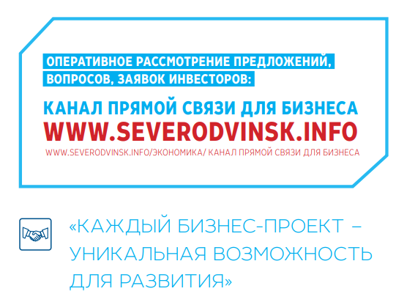
РЕАЛИЗАЦИЯ ПОЛОЖЕНИЙ МИС 2.0
8
ЗЕМЕЛЬНЫЙ НАЛОГ
9
0%
ДЛЯ РЕАЛИЗАЦИИ:
- ПРИОРИТЕТНЫХ ИНВЕСТИЦИОННЫХ ПРОЕКТОВ
- ИНВЕСТИЦИОННЫХ ПРОЕКТОВ РЕЗИДЕНТОВ АРКТИЧЕСКОЙ ЗОНЫ РФ
МУНИЦИПАЛЬНОГО СОВЕТА СЕВЕРОДВИНСКА ОТ 29.09.2005 № 32 «О введении земельного налога»
(ред. 22.10.2020)
Notes:
- для резидентов АЗРФ и приоритетных проектов Архангельской области и Северодвинска действует льготная ставка налога на землю, которой по итогам 2021 года воспользовалось уже 3 резидента АЗРФ на сумму 133 тыс. рублей.
обеспечивается работа информационного сервиса «Канал прямой связи для бизнеса» (далее – Канал прямой связи для Бизнеса).
По Каналу прямой связи для Бизнеса в 2019 году обращений не зарегистрировано, в 2020 году зарегистрировано 7 обращений, в 2021 году – 10 обращений представителей предпринимательской и инвестиционной деятельности, в 2022 году – уже зарегистрировано 25 обращений, большая часть из которых направлена на подбор ресурсов для реализации проектов (муниципального имущества и земельных участков)
Рассмотрение обращений осуществляется в максимально оперативном режиме, не превышающем 10 рабочих дней.

Slide 9
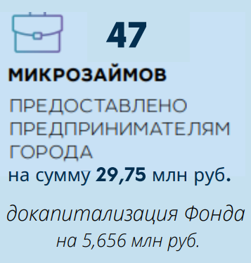
РЕАЛИЗАЦИЯ ПОЛОЖЕНИЙ МИС 2.0
10
Подпрограмма
"Развитие МСП в Северодвинске"
Фонд микрофинансирования
субъектов МСП Северодвинска
СУБСИДИРУЕМ:
участие в выставках
размещение рекламы
техприсоединению и энегосбережение
сертификацию продукции
обучение персонала
установку пожарной сигнализации
2021 год: 1,06 млн рублей
2022 год: 1,15 млн рублей
Notes:
С 2016 года в МО Северодвинск действует программная поддержка субъектов МСП:
Информационно-консультационная поддержка оказывается по различным направлениям предпринимательской деятельности, в том числе по видам, срокам, формам оказываемых поддержек малому и среднему предпринимательству на федеральном, областном и муниципальном уровнях.
Количество обратившихся за информационной поддержкой за 2021 год составило 245 человек ( в 2022 году - 145).
Меры финансовой и имущественной поддержки реализуются в отношении малых и средних предприятий, выпускающих конкурентоспособную продукцию, продвижение товаров и услуг местных товаропроизводителей, вовлечение в предпринимательскую деятельность экономически активных граждан, создание новых рабочих мест, снятие административных барьеров.
В 2021 году 6,9 млн рублей средств местного бюджета направлено на предоставление поддержки субъектам малого и среднего предпринимательства (далее – субъекты МСП), в том числе: в виде субсидии субъектам МСП на компенсацию части затрат – 1, 06 млн рублей (заключено 24 договора с субъектами МСП); докапитализация Фонда микрофинансирования Северодвинска с целью предоставления микрозаймов субъектам МСП – 5,66 млн рублей, благодаря чему в 2021 году Фондом выдано 47 микрозаймов на сумму 29 750 тыс. рублей. В Северодвинске действует единственный муниципальный фонд Микрофинансирования, за период своей деятельности Фонда с 01.06.2011 по 31.12.2021 по решению кредитного комитета субъектам малого и среднего предпринимательства предоставлены 497 микрозайма на сумму 345 571 тыс. рублей; (В 2022 году на предоставление субсидий на возмещение части затрат местным товаропроизводителям, связанным с обучением персонала, участием в выставочно-ярмарочной деятельности, размещение рекламы, осуществление энергосберегающих мероприятий и техприсоединение заключено 12 договоров на сумму 1,15 млн рублей, в связи с высоким запросом на данный вид поддержки по итогам сентябрьской сессии на эти цели из бюджета выделено еще более 400 тыс. рублей, а также в 2022 году в бюджете заложены и частично реализованы средства на докапиталицию Фонда микрофинансирования в размере 10,156 млн рублей, что по итогам 2022 года позволит заключить 53 договора с субъектами МСП о предоставлении микрозаймов на льготных условиях суммарно в размере 42,6 млн рублей)
на проведение городского конкурса «Флористика. Северодвинск – 2021» – 218,0 тыс. рублей; в 2022 году на конкурс проф.мастерства планируется потратить всего 100 тыс. рублей
Отдел инвестиций и предпринимательства в 2021 году оказал содействие в организации и проведении 22 мероприятий, в которых приняло участие 294 субъекта МСП и физических лиц, заинтересованных в предпринимательской деятельности. С 2021 года на постоянной основе организуется проведение тематических семинаров для Бизнеса «PRO-развитие», аккумулирующих информацию о мерах поддержки, эффективных способах реализации предпринимательства (В 2022 году проведено 16 мероприятий при участии 300, в том числе 1 семинар PRO-развитие, а также оказано содействие в привлечении на мероприятия организуемых в рамках реализации национального проекта по развитию бизнеса – 84 субъектов МСП (без итогов Маргаритинской ярмарки).
В 2022 году по запросу слушателей семинара Pro-развитие для креативных индустрий был разработан методический материал по монетизации деятельности креативных предпринимателей на основе предпринимательского опыта ИП Кузубова Ильи и при его личном участии (творческая группа «Тайбола»).

Slide 10

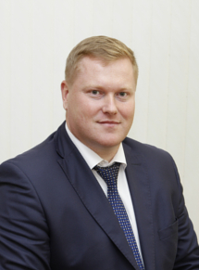
Муниципальное образование
«Северодвинск»
Управление экономики
Администрации Северодвинска
отдел инвестиций
и предпринимательства
Телефон: 8(8184) 58-70-05
econo1@adm.severodvinsk.ru
Бачериков Олег Васильевич -
заместитель Главы
Администрации Северодвинска
по финансово-экономическим вопросам
Телефон: (8184) 58-83-83
bacherikovov@adm.severodvinsk.ru

